Slide 1


KẾ HOẠCH BÀI DẠY
MÔN TẬP LÀM VĂN
Bài : KỂ NGẮN VỀ NGƯỜI THÂN

Slide 2
KỂ MỘT VIỆC TỐT CỦA EM HOẶC BẠN EM.

Slide 3




Slide 4



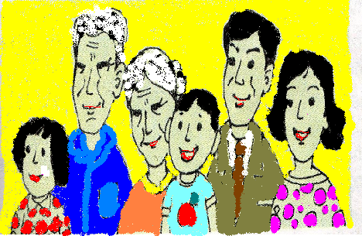
KỂ NGẮN VỀ NGHỀ NGHIỆP CỦA NGƯỜI THÂN

Slide 5

HĐ1: KỂ VỀ NGHỀ NGHIỆP CỦA NGƯỜI THÂN
HĐ2: VIẾT VỀ NGHỀ NGHIỆP CỦA NGƯỜI THÂN

Slide 6

HOẠT ĐỘNG 1
HĐ1: KỂ VỀ NGHỀ NGHIỆP CỦA NGƯỜI THÂN

Slide 7



CÁC EM HÃY MỞ SÁCH GIÁO KHOA
140

Slide 8
1. KỂ VỀ NGHỀ NGHIỆP CỦA NGƯỜI THÂN.

Slide 9
GỢI Ý
a. Bố (mẹ, chú, dì, …) của em làm nghề gì ?
b. Hằng ngày, bố (mẹ, chú, dì, …) làm những việc gì ?
c. Những việc ấy có ích như thế nào ?

Slide 10



KỂ CHO NHAU NGHE

Slide 11
GỢI Ý
a. Bố (mẹ, chú, dì, …) của em làm nghề gì ?
b. Hằng ngày, bố (mẹ, chú, dì, …) làm những việc gì ?
c. Những việc ấy có ích như thế nào ?

Slide 12


18

Slide 13
02

Slide 14
HOẠT ĐỘNG 2
HĐ2: VIẾT VỀ NGHỀ NGHIỆP CỦA NGƯỜI THÂN

Slide 15
2. DỰA THEO LỜI KỂ Ở BÀI TẬP 1, HÃY VIẾT MỘT ĐOẠN VĂN NGẮN KỂ VỀ NGHỀ NGHIỆP CỦA NGƯỜI THÂN.

Slide 16



